Slide 1
Священные одежды священнослужителей
Подготовила материал:
Трифонова Людмила Петровна,
учитель ИЗО, МХК, Религии России,
МБОУ Арефинская СОШ,
Нижегородская область.

Slide 2
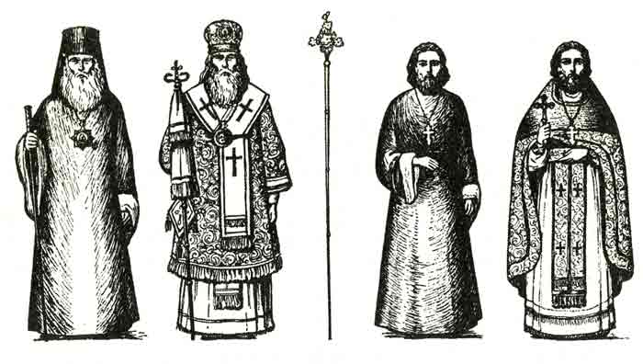
Облачение епископа и священника

Slide 3
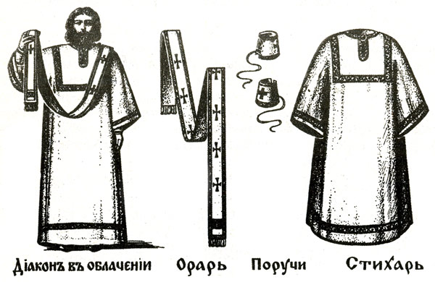
Одеяние диакона

Slide 4
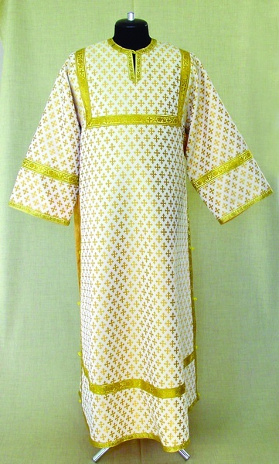
Стихарь - длинная одежда без разреза спереди и сзади, с отверстием для головы и с широкими рукавами. Стихарь знаменует чистоту души, которую должны иметь лица священного сана.

Slide 5
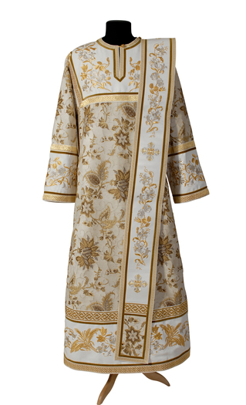
Орарь - длинная широкая лента из той же материи, как и стихарь. Она носится Диаконом на левом плече, сверх стихаря. Орарь знаменует благодать Божию, которую Диакон получил в таинстве Священства.

Slide 6
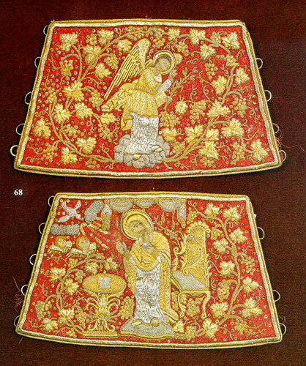
Поручами называются узкие нарукавники, стягивающиеся шнурками. Поручи напоминают узы (веревки) на руках Спасителя во время Его страданий.

Slide 7
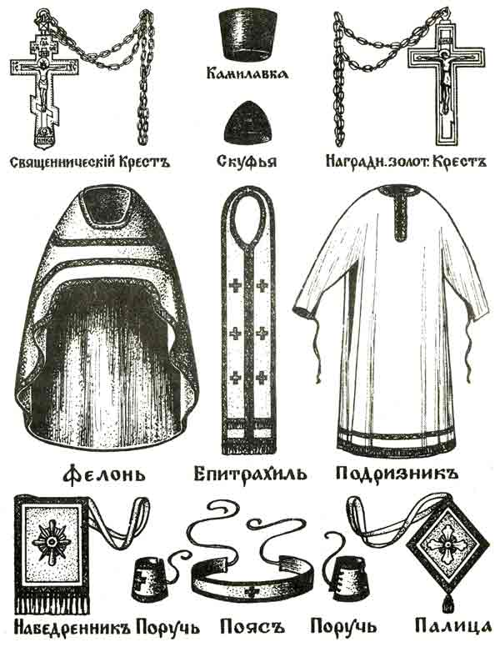

Slide 8
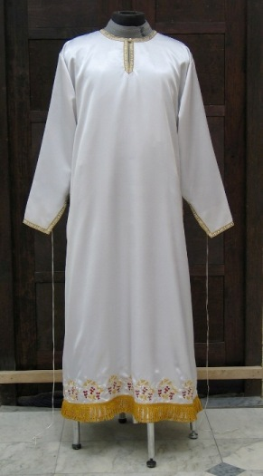
Подризник - стихарь в несколько изменённом виде. Отличается он от стихаря тем, что делается из тонкой белой материи, и рукава у него узкие со шнурками на концах, которыми они затягиваются на руках.

Slide 9
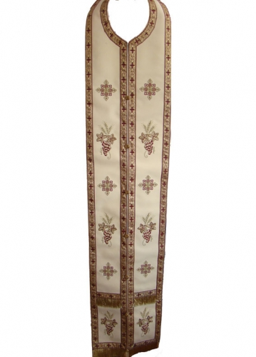
Епитрахиль - тот же орарь, но только сложенный вдвое так, что, огибая шею, он спускается спереди вниз двумя концами, которые для удобства сшиты или чем-нибудь соединены между собою. Без епитрахили священник не может совершать ни одной службы, как и Диакон — без ораря.

Slide 10
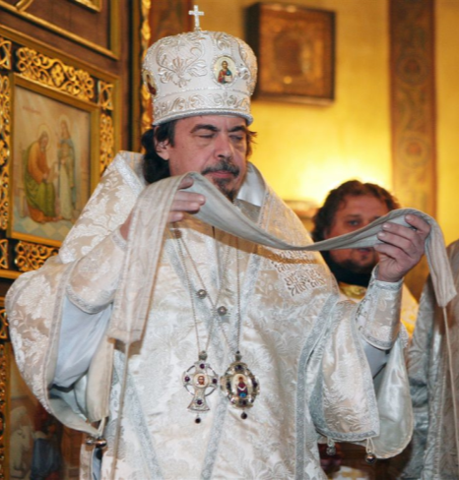
Пояс надевается поверх епитрахили и подризника и знаменует готовность служить Господу. Пояс знаменует также Божественную силу, которая укрепляет священнослужителей в прохождении их служения.

Slide 11
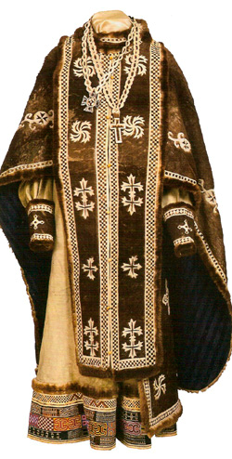
Риза, или фелонь, надевается священником сверх других одежд. Одежда эта длинная, широкая, без рукавов, с отверстием для головы сверху и с большой вырезкой спереди для свободного действия рук.

Slide 12
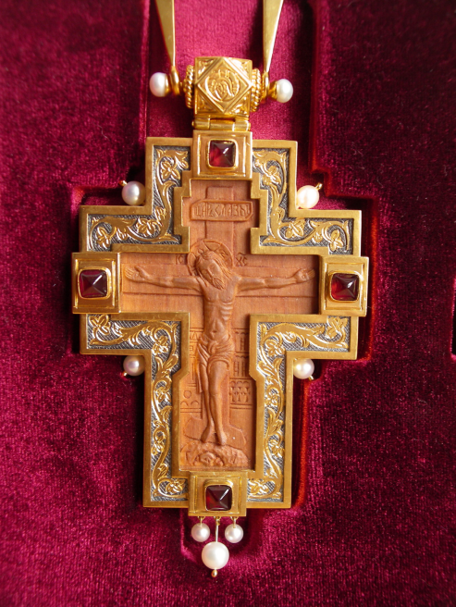
Поверх ризы, на груди у священника находится наперсный крест.

Slide 13
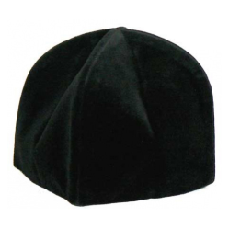
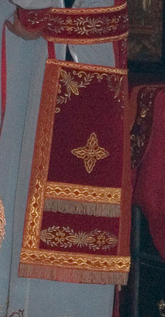
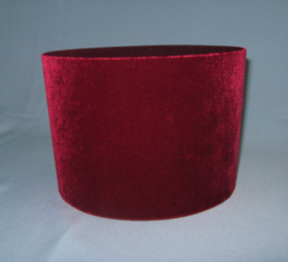
За усердную, продолжительную службу священникам даются в награду набедренник, то есть четыреугольный плат, привешиваемый на ленте через плечо в два угла на правом бедре, означающий меч духовныйи головные украшения — скуфья и камилавка.

Slide 14
Источники:
Учебник. Религии России. Часть 2: учебное пособие для учащихся 9 классов общеобразовательных школ / авт. – сост. В.К.Романовский, Л.А.Гончар. – Н.Новгород: Нижегородский институт развития образования, 2013.

